Slide 1
การพัฒนา Application ด้วย Web Service
จัดทำโดย
นาย วรพงศ์ แสงโสภณ เลขประจำตัว 45010667
นาย อธิชา เกษมสุขธวัช เลขประจำตัว 45010904
นาย อาศุพล ปริยกนก เลขประจำตัว 45010972

Slide 2
การพัฒนา Application ด้วย Web Service
อาจารย์ที่ปรึกษา
ดร.วรวัฒน์ ลิ้มโภคา

Slide 3
Overview
Objective
อธิบายภาพรวมของระบบจำลองการจองคอร์สเรียน
เหตุผลที่ต้องมีระบบนี้
ข้อดีของระบบ
UML Diagram ของระบบ

Slide 4
Objective
เพื่อศึกษาและทดลองสร้างระบบจำลองการทำงานระหว่างเว็บแอพพลิเคชั่นร่วมกับเว็บเซอร์วิส
ศึกษาและทดลองสร้างระบบที่มีการทำงานร่วมกันระหว่างเว็บเซอร์วิสที่สร้างด้วย JAVA และเว็บเซอร์วิสที่สร้างด้วย C# . NET ของ Microsoft

Slide 5
เหตุผลที่ต้องมีระบบนี้
แนวโน้มการเรียนพิเศษในปัจจุบันมีจำนวนมากขึ้นเรื่อยๆ
หลายสถาบันผู้เรียนต้องสมัครด้วยตัวเองที่สาขาเท่านั้นบางครั้งผู้เรียนอาจไม่สะดวกในการเดินทางไปจองด้วยตัวเอง
ผู้เรียนส่วนใหญ่เป็นนักเรียนที่มาจากต่างจังหวัด
การพกเงินสดจำนวนมากเพื่อมาจองที่สถานที่เรียนพิเศษไม่ปลอดภัย

Slide 6
ข้อดีของระบบ
เพิ่มความสะดวกสบายในการสมัครเรียนพิเศษโดยสมัครผ่านทาง OLALA Education เช่น
  ลดความยุ่งยากในการสมัคร
  ลดปัญหาในการจ่ายเงินด้วยเงินสดโดยการจ่ายผ่านบัตรเครดิต
  ผู้สมัครรู้ได้ทันทีว่าได้เรียนหรือไม่
  ผู้สมัครสามารถยกเลิกคอร์สที่จองไว้ได้
  ด้วยระบบที่ง่ายและรวดเร็วทำให้ไม่ต้องเสียเวลาในการเดินทางเพื่อจองที่เรียนพิเศษด้วยตนเอง
  จัดตารางเรียนด้วยตนเองได้ทันทีจากข้อมูลของสถาบันกวดวิชาที่มีทั้งหมด
ขจัดปัญหาความยุ่งยากในการสมัครเรียนกวดวิชา

Slide 7
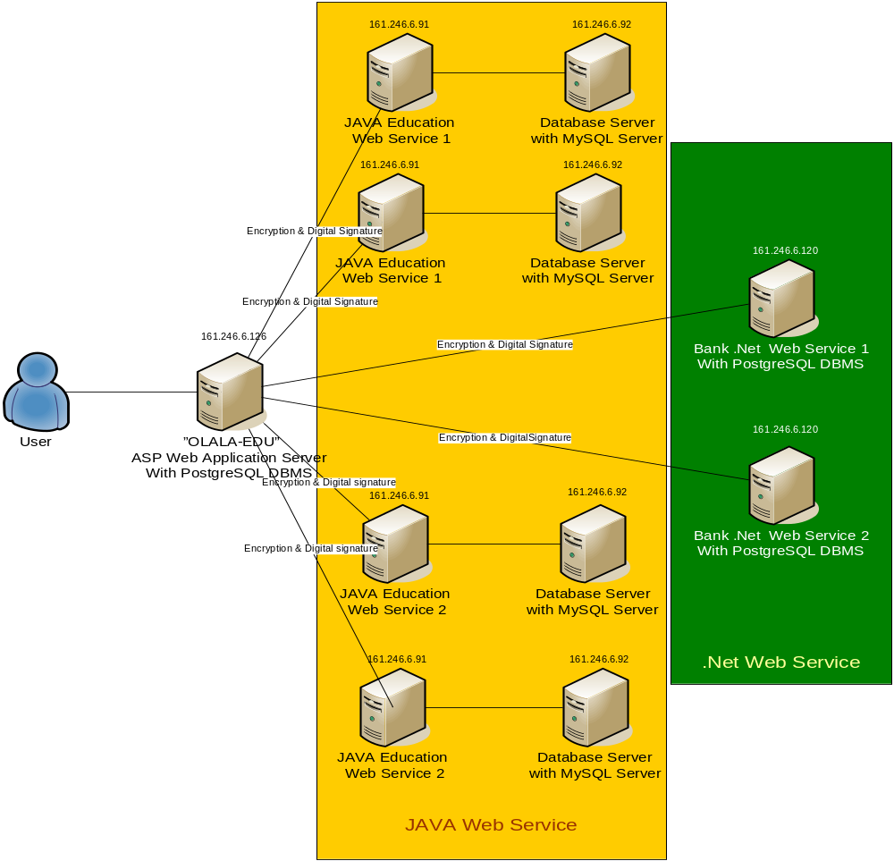
โครงสร้างระบบ

Slide 8
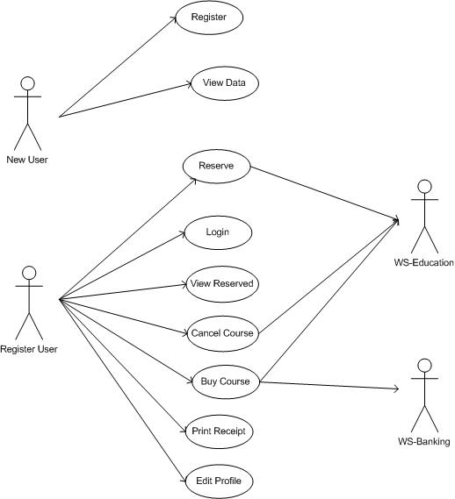
Use Case Diagram

Slide 9
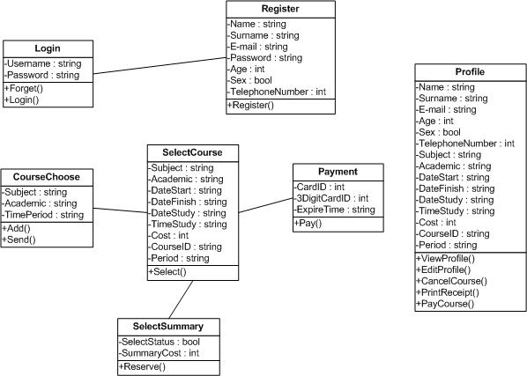
Class Diagram

Slide 10
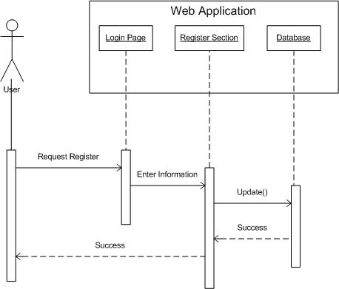
Register Sequence Diagram

Slide 11
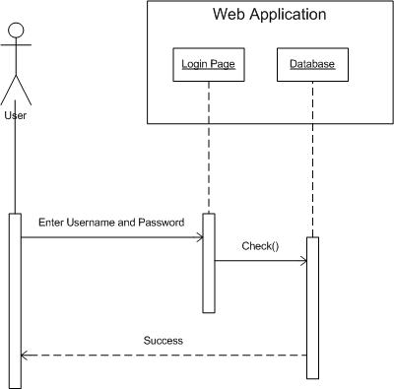
Login Sequence Diagram

Slide 12
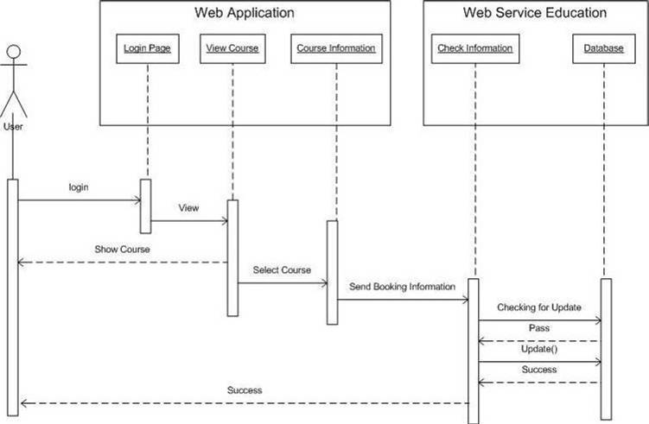
Select Course Sequence Diagram

Slide 13
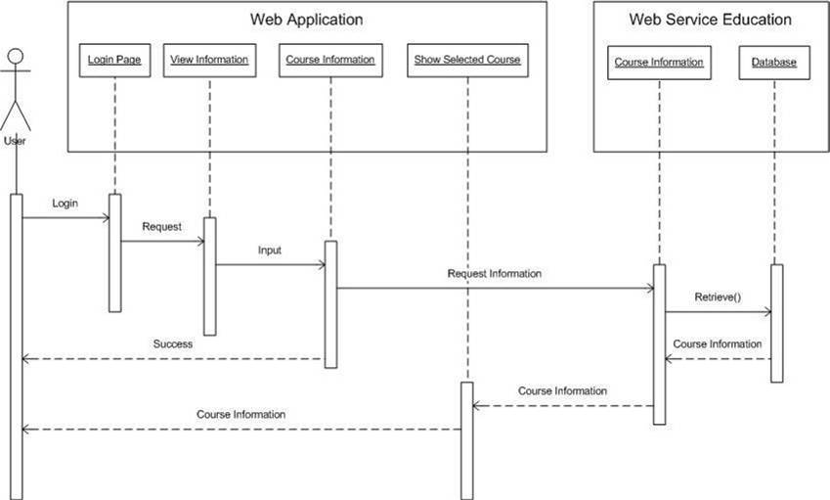
Choose Course Sequence Diagram

Slide 14
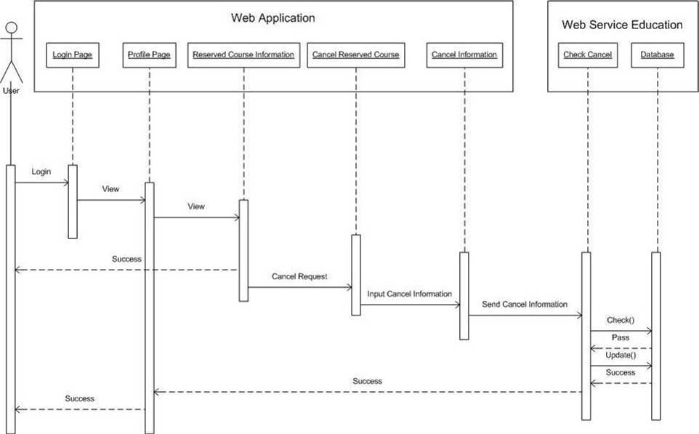
Cancel Course Sequence Diagram

Slide 15
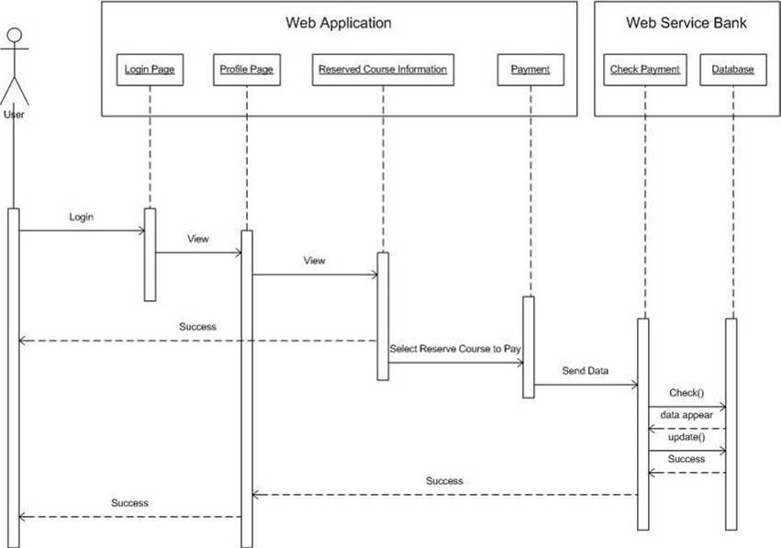
Payment

Slide 16
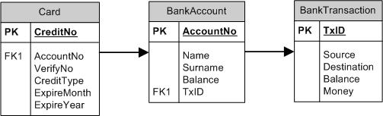
ER-Diagram Web Service Bank

Slide 17
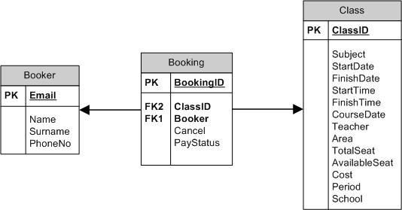
ER-Diagram Web service Education

Slide 18
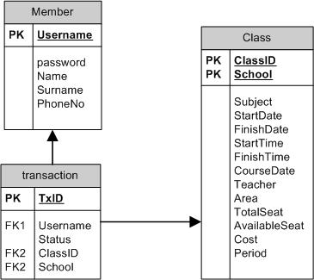
ER-Diagram Web Application Education

Slide 19
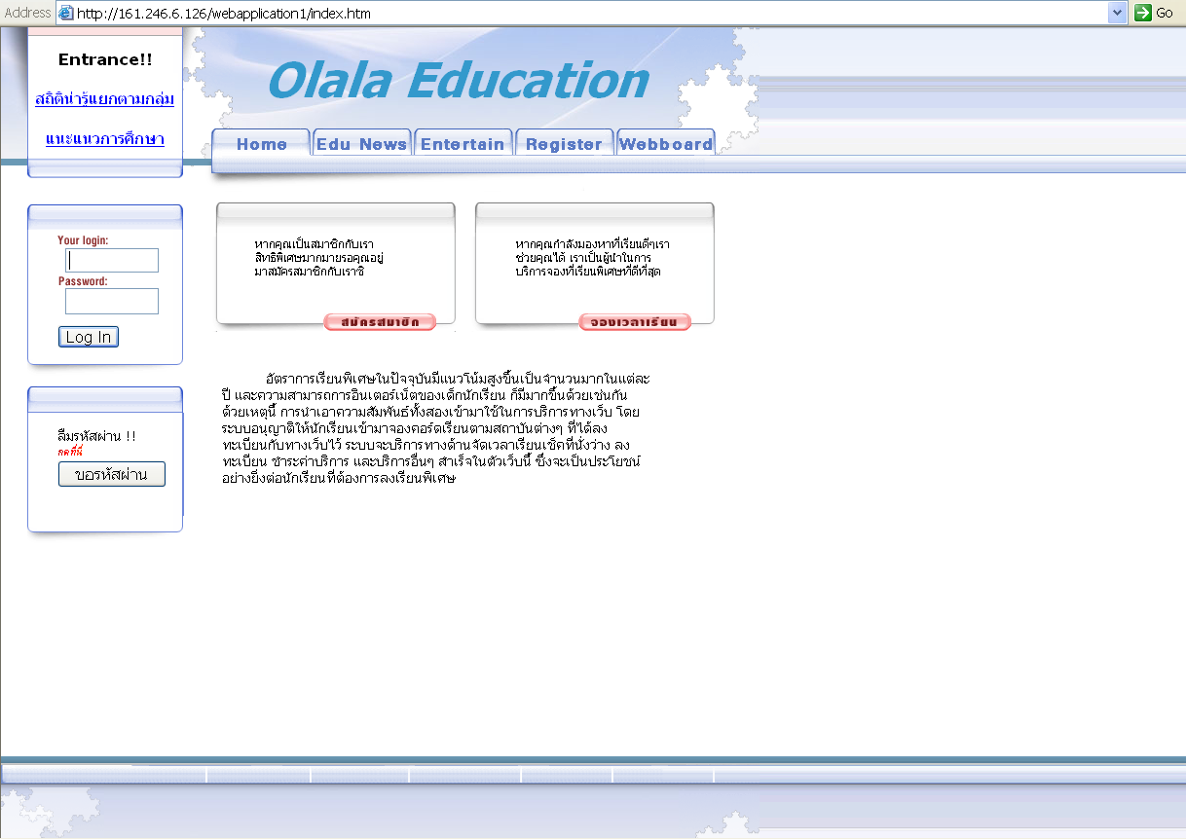
Web Application Education

Slide 20
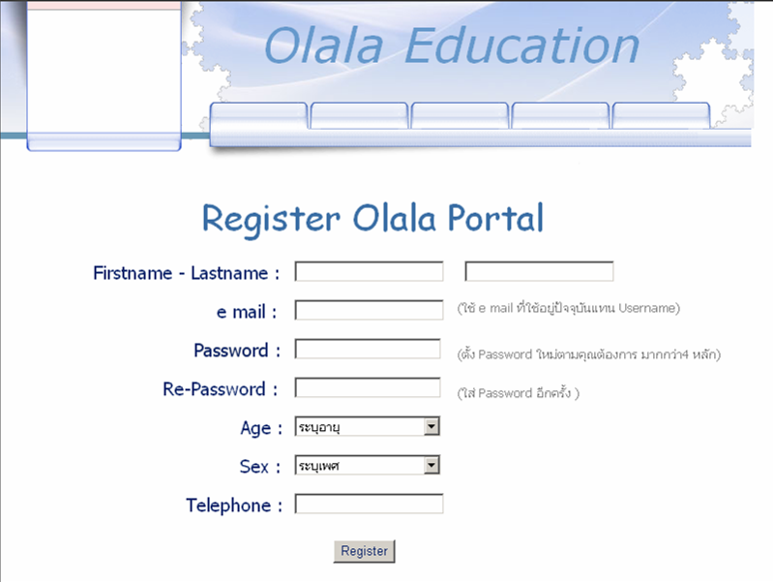
Web Application Education

Slide 21
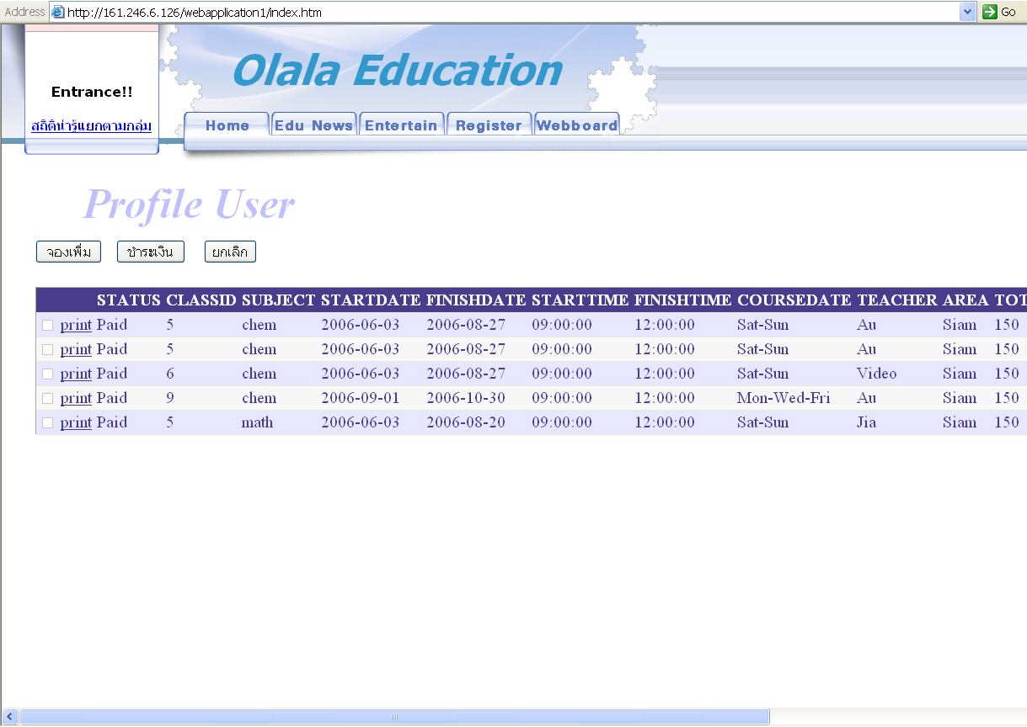
Web Application Education

Slide 22
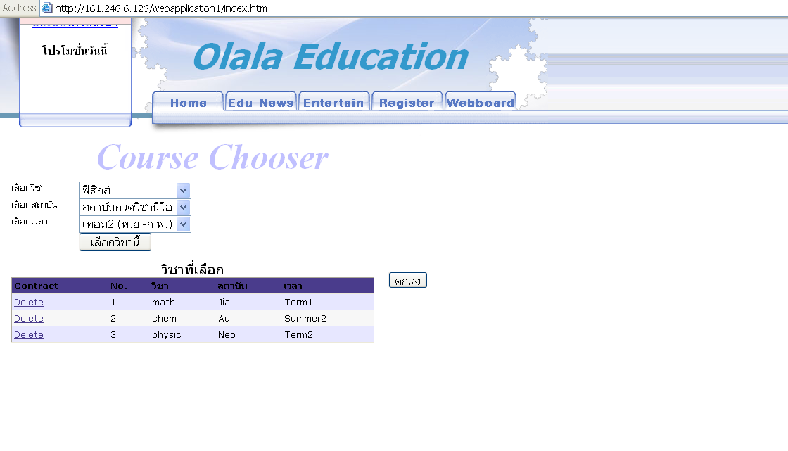
Web Application Education

Slide 23
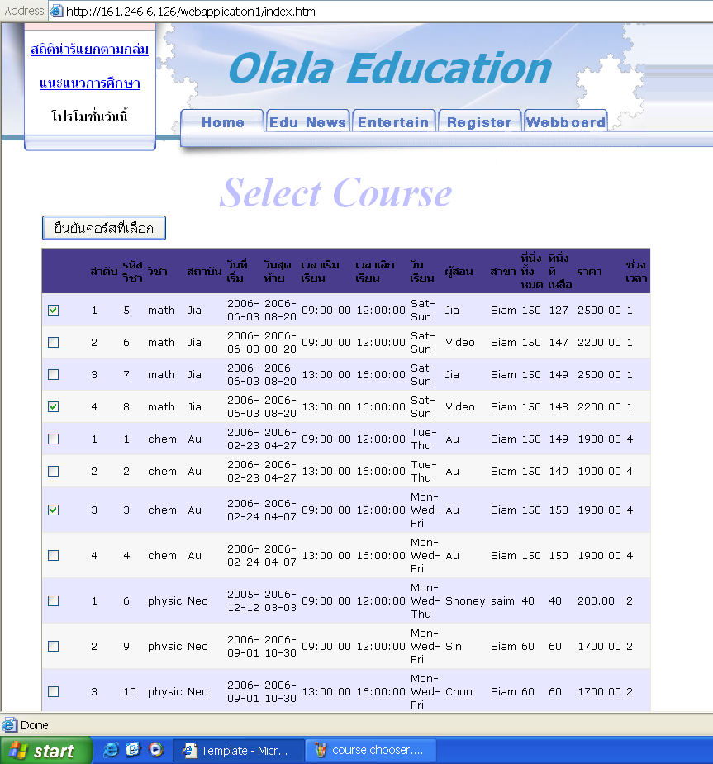
Web Application Education

Slide 24
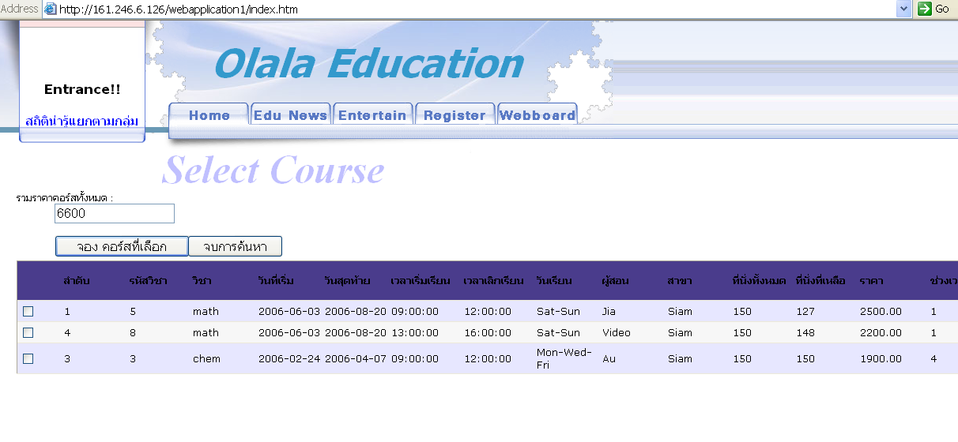
Web Application Education

Slide 25
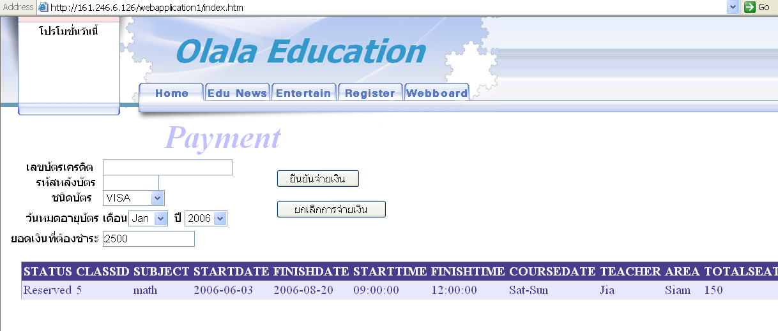
Web Application Education

Slide 26
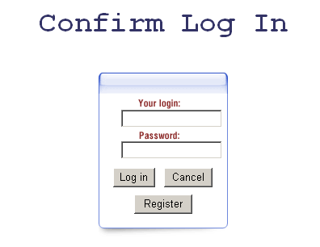
Web Application Education

Slide 27
สรุป
ระบบจำลองการจองคอร์สเรียนพิเศษที่ถูกสร้างขึ้น โดยใช้เทคโนโลยีเว็บเซอร์วิสเข้ามาช่วย สามารถลดภาระของนักเรียนที่ต้องการกวดวิชาได้เป็นอย่างดี
จากการพัฒนาเว็บเซอร์วิสทั้ง Web service Education และ Web service Bank ทำให้ผู้ใช้บริการรายใหม่ๆสามารถเรียกใช้บริการได้เลยโดยที่ไม่ต้องเสียเวลาและลำบากในการพัฒนาใหม่

Slide 28
แนวทางในการพัฒนาต่อ
พัฒนาเว็บ OLALA Education ให้เป็นเสมือนศูนย์กลางการติดต่อระหว่างสถาบันทุกสถาบันไม่ว่าจะเป็น สถาบันกวดวิชา , สถาบันการเงิน, สถาบันสอนภาษา, สถาบันสอนดนตรี ฯลฯ
พัฒนาระบบให้มีความเสถียรมากขึ้นโดยสามารถรองรับผู้ใช้จำนวนมากในเวลาเดียวกันได้

